Slide 1
本学期规划及注意事项
一、本学期内容四大部分：磁学、振动、
波动光学、量子物理基础。
二、平时成绩占总成绩的30%，包括：
点名抽查，缺课一次扣1分；
平时作业，作业少交一次扣2分；
四个专题总结（各2分）；
期中考试一次，记10分。
三、期末试卷占总成绩的70%。

Slide 2

第十一章
恒 定 电 流
教学基本要求
一、理解恒定电流产生的条件，理解电流密度和电动势的概念;
二、熟练掌握欧姆定律。

Slide 3
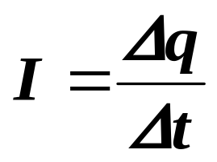
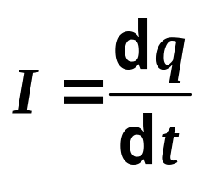
11.1 电流 电流密度
一、 电流
1. 电流形成条件
1) 导体内有可以自由运动的电荷；
2) 导体内要维持一个电场。
2. 电流强度
单位时间内通过导体任一横截面的电量，即：
单位: A
规定：正电荷运动的方向为电流的方向。

Slide 4


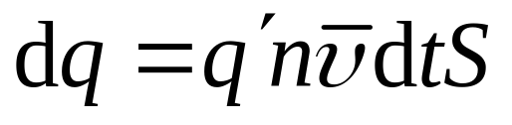
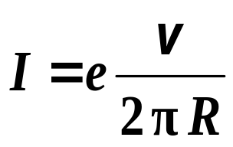
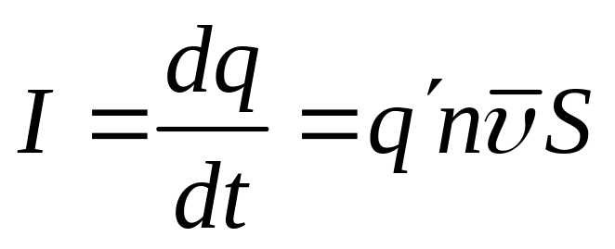
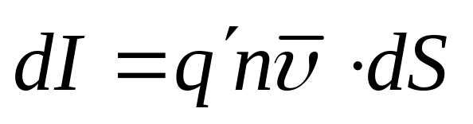
电流强度为通过导体截面S 的电荷随时间的变化率。
S
I
—单个载流子所带的电量
v
n—载流子浓度
I = e n v S
—载流子的漂移速度大小
对于一般情形：

Slide 5
二、电流密度
对大块导体不仅需用物理量电流强度来描述
还需建立电流密度的概念 进一步描述电流强度的分布
例如：电阻法探矿
•
•
（图示）

Slide 6
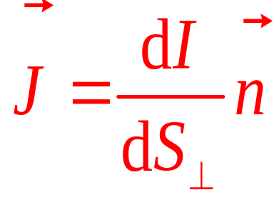



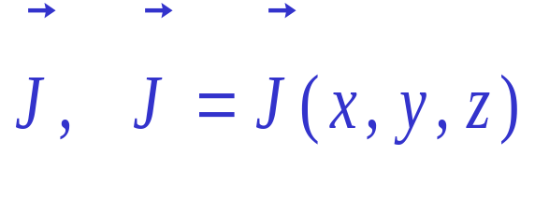
1. 电流密度
大块导体
电流密度定义式
dI
I
P
×
dS⊥
方向 //
—正电荷在该点的定向移动方向。
大小：该点处垂直于正电荷运动方向的单位面积上的电流强度
电流场：导体内每一点都有自己的

Slide 7
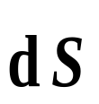

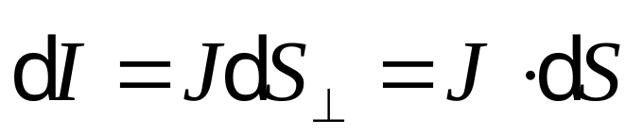

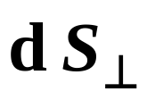
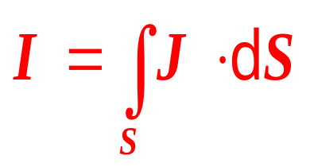
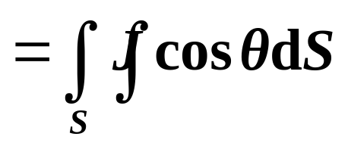
2.电流密度和电流强度的关系
对任意小面元 ，
dI
I
对任意曲面S：
通过某一面积的电流强度是通过该面积的
电流密度的通量。

Slide 8
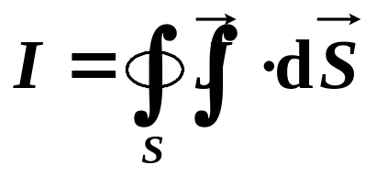




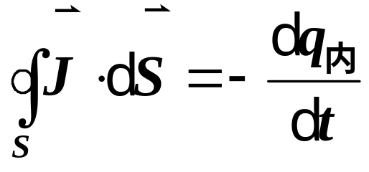
对任意闭合曲面S：
该式表示净流出封闭面的电流，即单位时间内从封闭面内向外流出的正电荷的电量。根据电荷守恒定律，它应等于闭合面内电量的减少率，即：
q_{内}
I
—电流的连续性方程

Slide 9
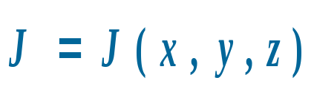
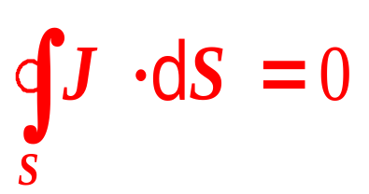
11.2 恒定电流与恒定电场
一、恒定电流
电流场中每一点的电流密度的大小和方向均不随时间改变
二、恒定条件
若要电流场 不随时间t 变
⇒要求空间电荷分布不随时间t 变
（恒定电流）

Slide 10
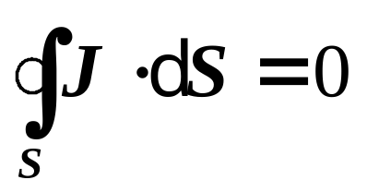
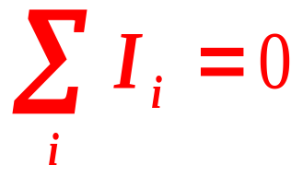
由恒定条件可得出几个结论
1）对一段无分支的恒定电路 其各横截面的电流强度相等。
2）恒定电流的电路必须闭合。
3）对于恒定电流电路的任一节点， 流入、流出节点的电流强度的代数和为零。
I_{i}
节点
•
S
    基尔霍夫第一定律
    (节点电流方程)
规定：
流出 I > 0 ，
流入 I < 0 。

Slide 11
例：
I₁
I₄
I₄ －I₁－I₂－I₃＝0
I₂
I₃
由基尔霍夫第一定律可知
I_{入}
二端
网络
恒定情况必有 I_{入}= I_{出}
I_{出}

Slide 12
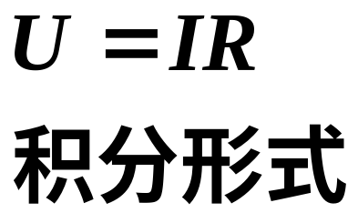
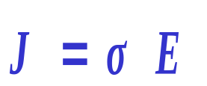
三、恒定电场
1. 恒定电场
1）对于恒定电路，导体内存在电场
电场与恒定电流密度的关系：
— 欧姆定律微分形式
上式对非均匀导体 非恒定电流也成立
2）恒定电场由不随时间改变的电荷分布产生

Slide 13
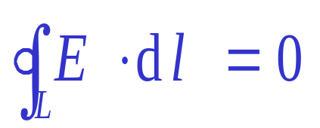
2. 与静电场相同之处
1）电场不随时间改变
2）满足高斯定理
3）满足环路定理 是保守场
所以可引入电势概念
3. 与静电场不同之处
1）恒定电场是由运动的电荷产生
但电荷分布不随时间改变
2）恒定电场对运动电荷作功
故恒定电场的存在总伴随着能量的转移

Slide 14
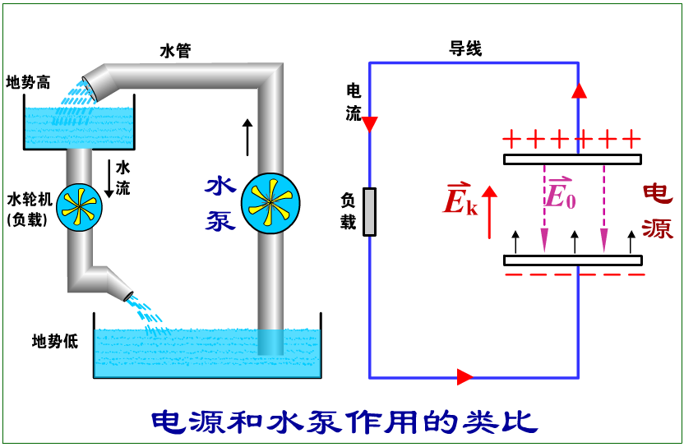
11.3 电源 电动势

Slide 15
电源：提供非静电力的装置。
+
正、负两极；
内、外电路。
非静电力：能不断分离正负电荷使正电荷逆静电
场力方向运动。
外电路：电流由正极流向负极；
内电路：电流逆着恒定电场的方向由负极流
向正极。

Slide 16
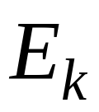

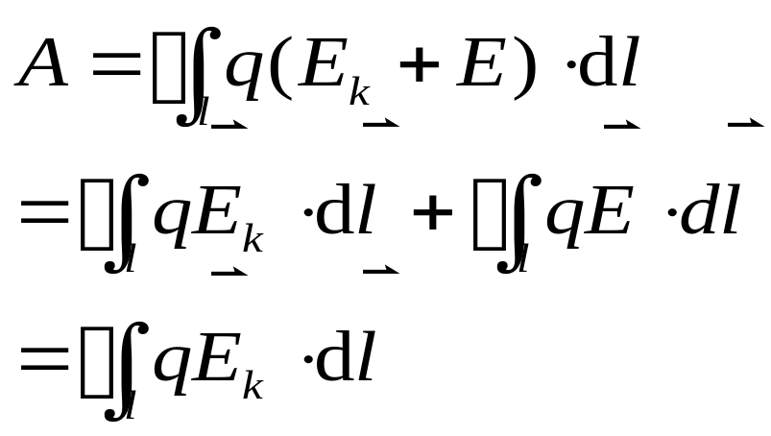



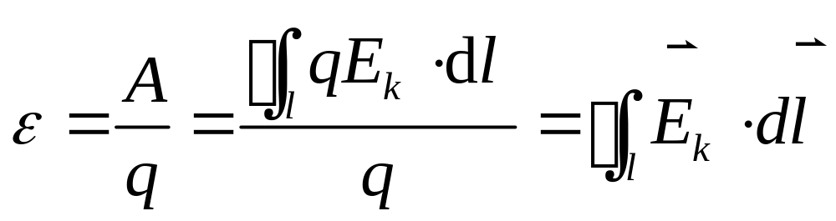
非静电电场强度 : 为单位正电荷所受的非静电力。
电荷q：
+++
---
+
电动势的定义：单位正电荷绕闭合回路运动一周，非静电力所做的功。
电动势

Slide 17
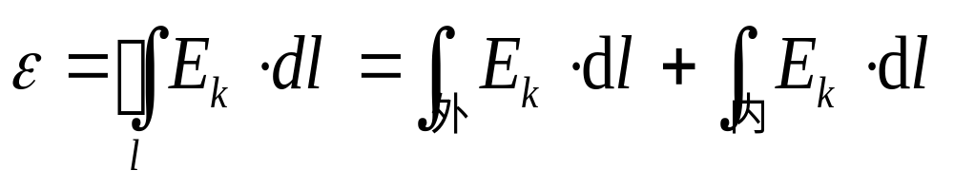
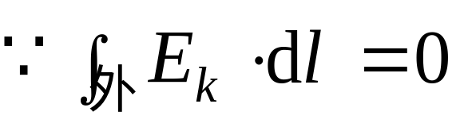
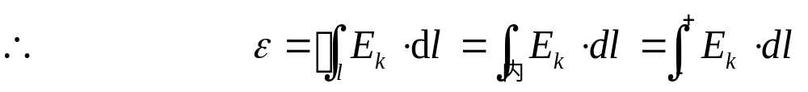





电源电动势
电源电动势大小等于将单位正电荷从负极经电源内部移至正极时非静电力所作的功。
规定：电动势的方向取电源内部电势升高的方向
负极
电源一般表示为：
_
+
*
*
正极
电源
电源的电动势 和内阻

Slide 18
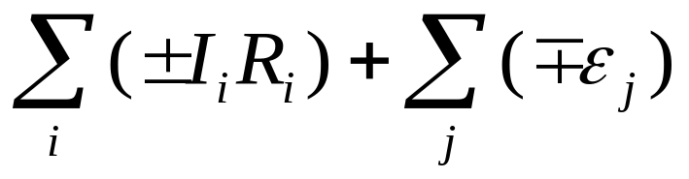
11.4 闭合电路的欧姆定律
含源电路
如图，
U_{AP}=U_{A}－U_{P}
=U_{AB}+U_{BC}+U_{CD}+U_{DP}
1)设定各电流方向；
I₃
R₃
2)选定行进方向；
R₁
B
D
R₂
。
.
.
。
A
C
P
3)计算各电势降:
ε
I₁
ε
₂
I₂
₁
电流方向与行进方向一致时，I_{i}R_{i} 前为“+”；
电动势方向与行进方向一致时，ε_{i} 前为“－”。
所以
U_{AP}=
+
I₁R₁
ε₁
ε₂
－I₂R₂
－
U_{AP} =
普遍形式：

Slide 19
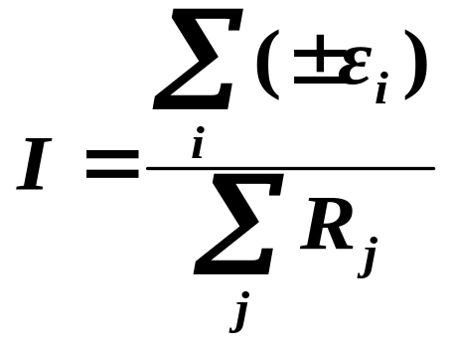
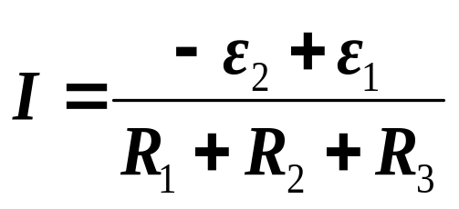
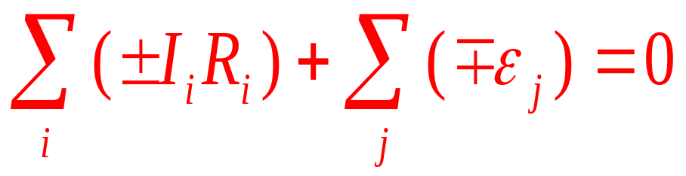
对如图示的闭合回路：
R₁
回路中的电流为
I₃
ε₁
I₁
R₃
R₂
A
ε₂
I₂
对于复杂电路中的任一闭合回路
基尔霍夫第二方程（回路电压方程）

Slide 20
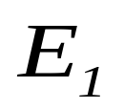
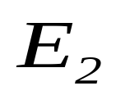


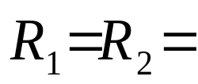




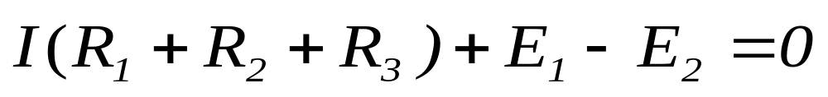
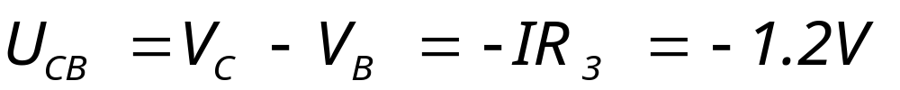
例1：已知 =2V =4V
2 = 6 ， 求 (1) I ？（2）A，B，C 相邻两点电势降？
B
A
C
*
*
*
I
解（1）回路电势降落之和为零
得：
（2）

Slide 21
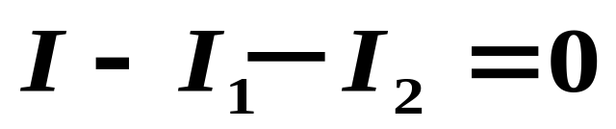
例2：如图表示把两个无内阻的直流电源并联起来给一个负载供电，设已知电源的电动势以及各个电阻，试求每一电源所供给的电流I_{1、}
I₂以及通过负载的电流I。
I₁
R₁
1
E₁
解：由基尔霍夫第一定律（节点定律）列出电流方程，对节点A：
R₂
E₂
I₂
2
A
B
I
R
3

Slide 22
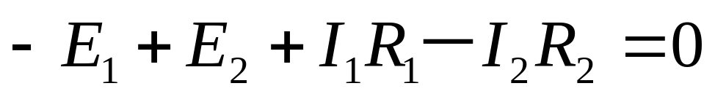
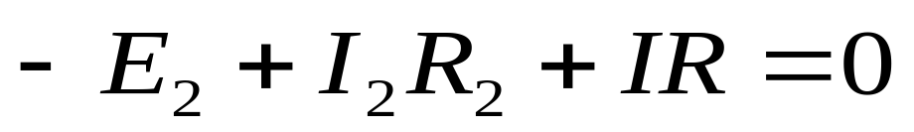
根据基尔霍夫第二定律
（回路定律），对回路B1A2B：
I₁
R₁
1
E₁
R₂
E₂
I₂
2
A
B
I
R
3
对回路B2A3B：
对这三个方程联立求解，即得各电流为：

Slide 23
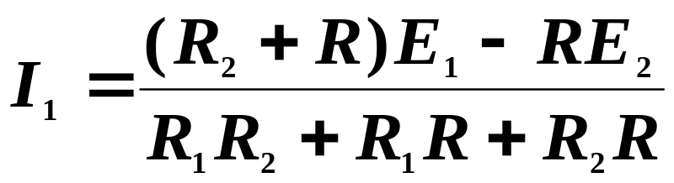
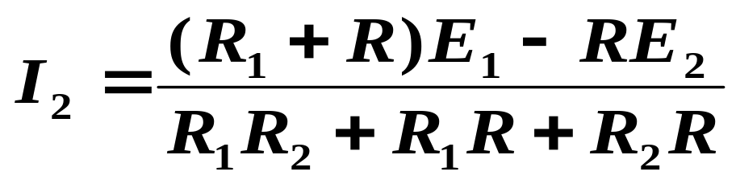
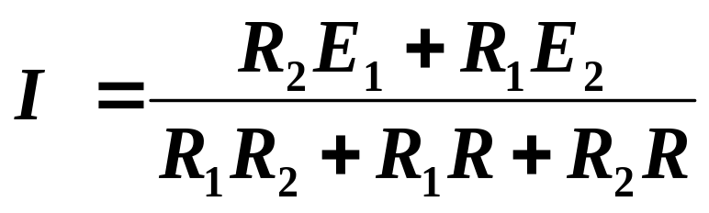

Slide 24
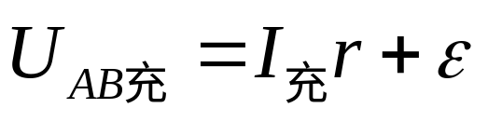
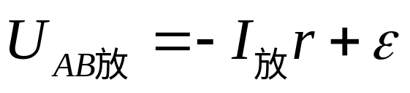
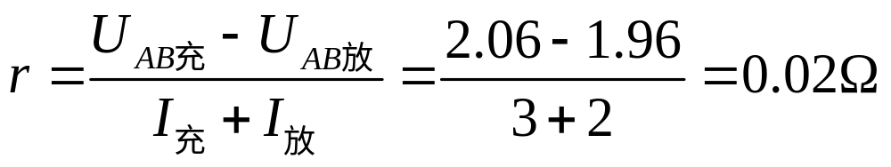

例3 对一蓄电池充电，充电电流为3A时，其端电压为 2.06V，而当该蓄电池放电且电流为2A时，其端电压为1.96V。求该蓄电池的电动势和内阻。
解 蓄电池充电时，电流方向与电动势方向相反，
则其端电压为
I_{充}
A
B
r
ε
蓄电池放电时，电流方向与电动势方向相同，
则其端电压为
I_{放}
A
B
r
ε
解得：

